Slide 1
COVID-19 EN CHILE
CIFRAS Y TENDENCIAS
AL SÁBADO 1 MAYO 2021

Slide 2
PACIENTES EN UCI

Slide 3
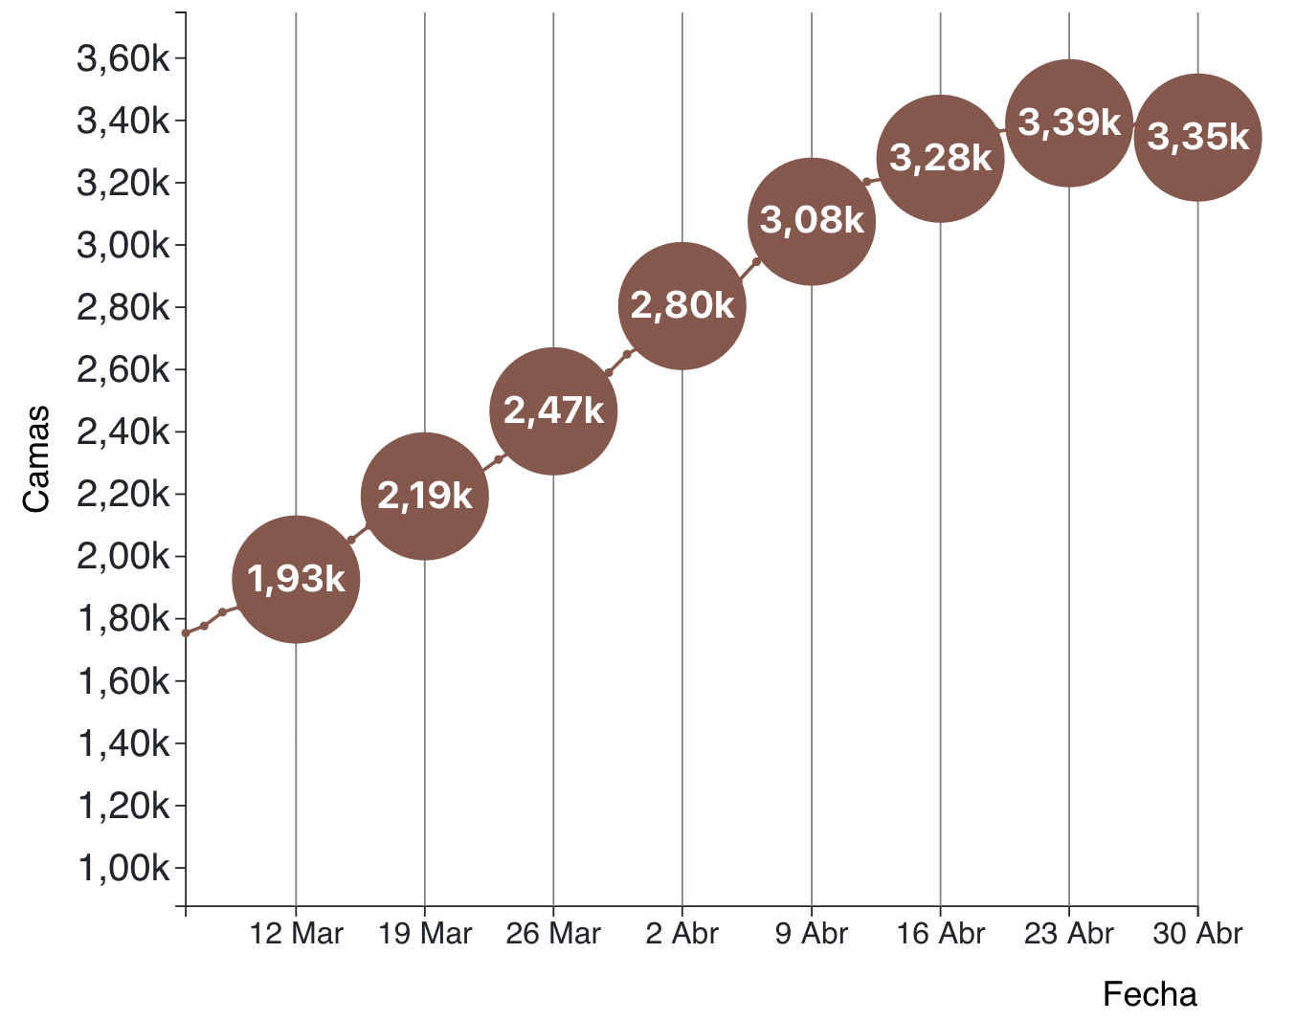
Pacientes COVID-19 en UCI reportados en Chile

Slide 4
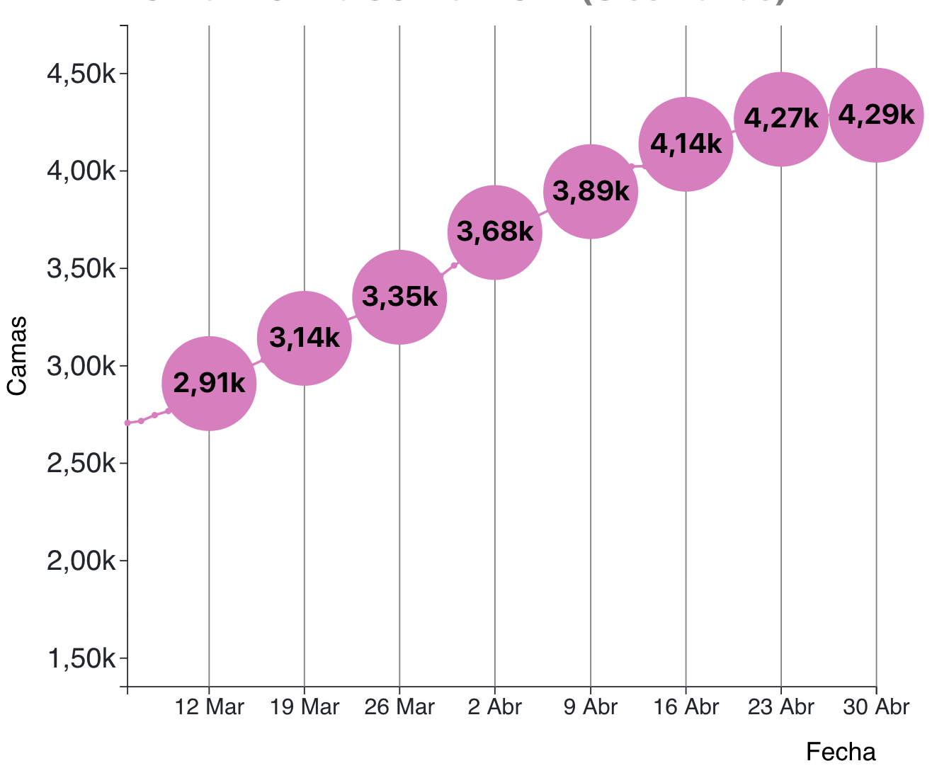
Pacientes COVID & NO COVID en UCI reportados en Chile

Slide 5
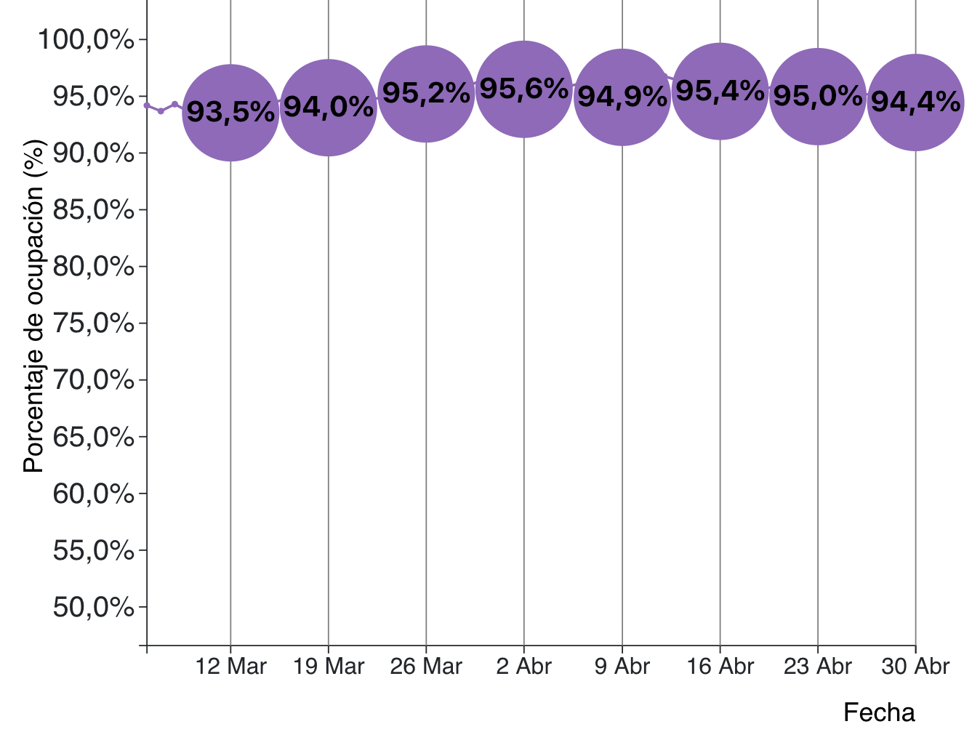
Nivel de ocupación de UCI en Chile

Slide 6
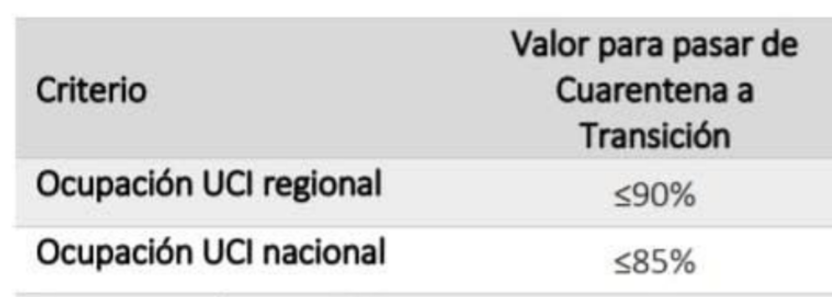
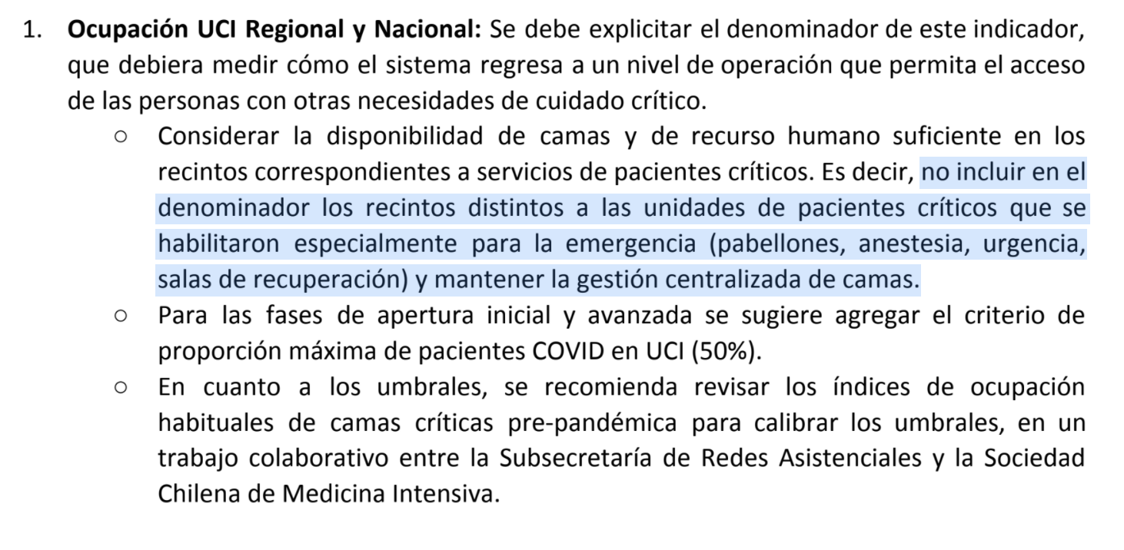
RECOMENDACIONES DE
CONSEJO ASESOR COVID19

Slide 7
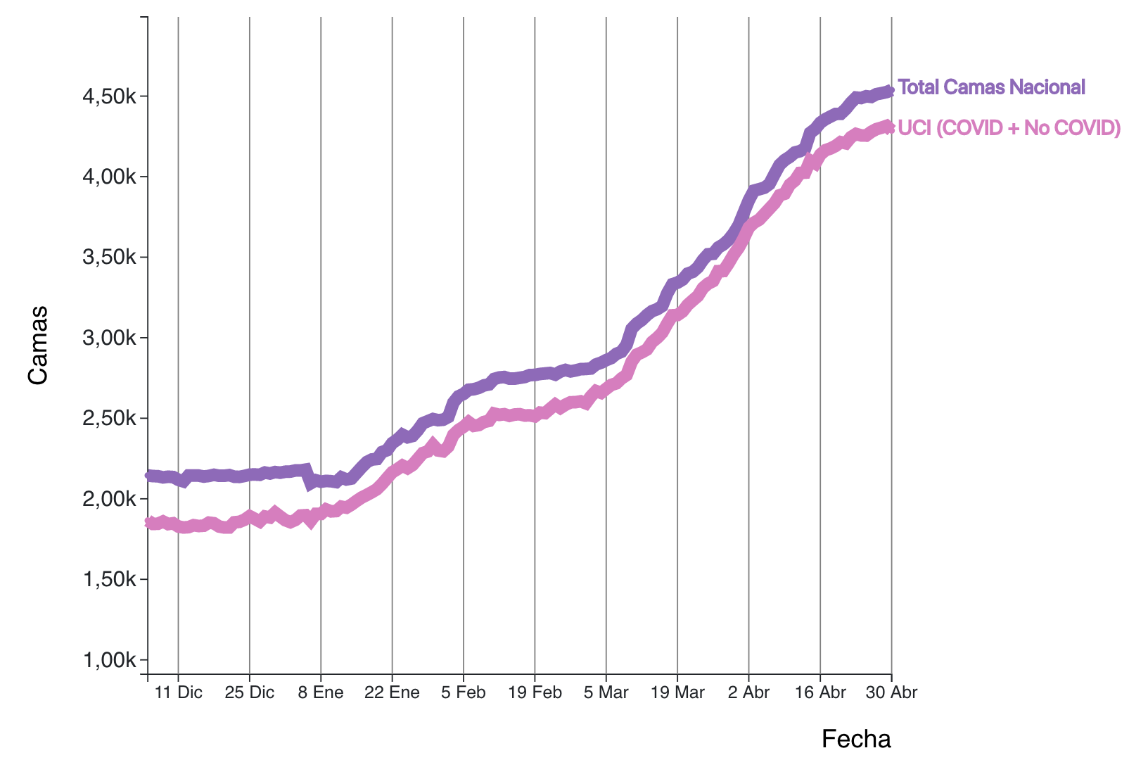
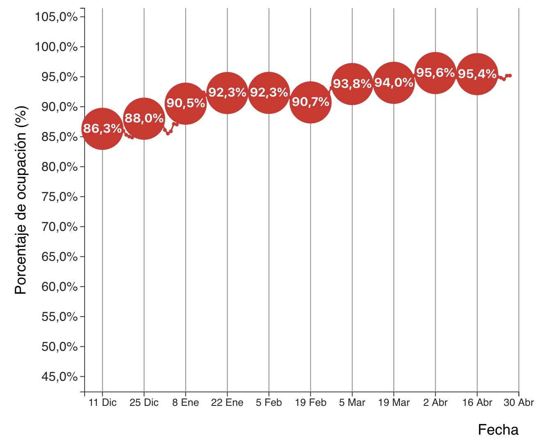
Nivel de ocupación de UCI en Chile
Más de
2000 camas

Slide 8
FALLECIDOS SEMANALES

Slide 9
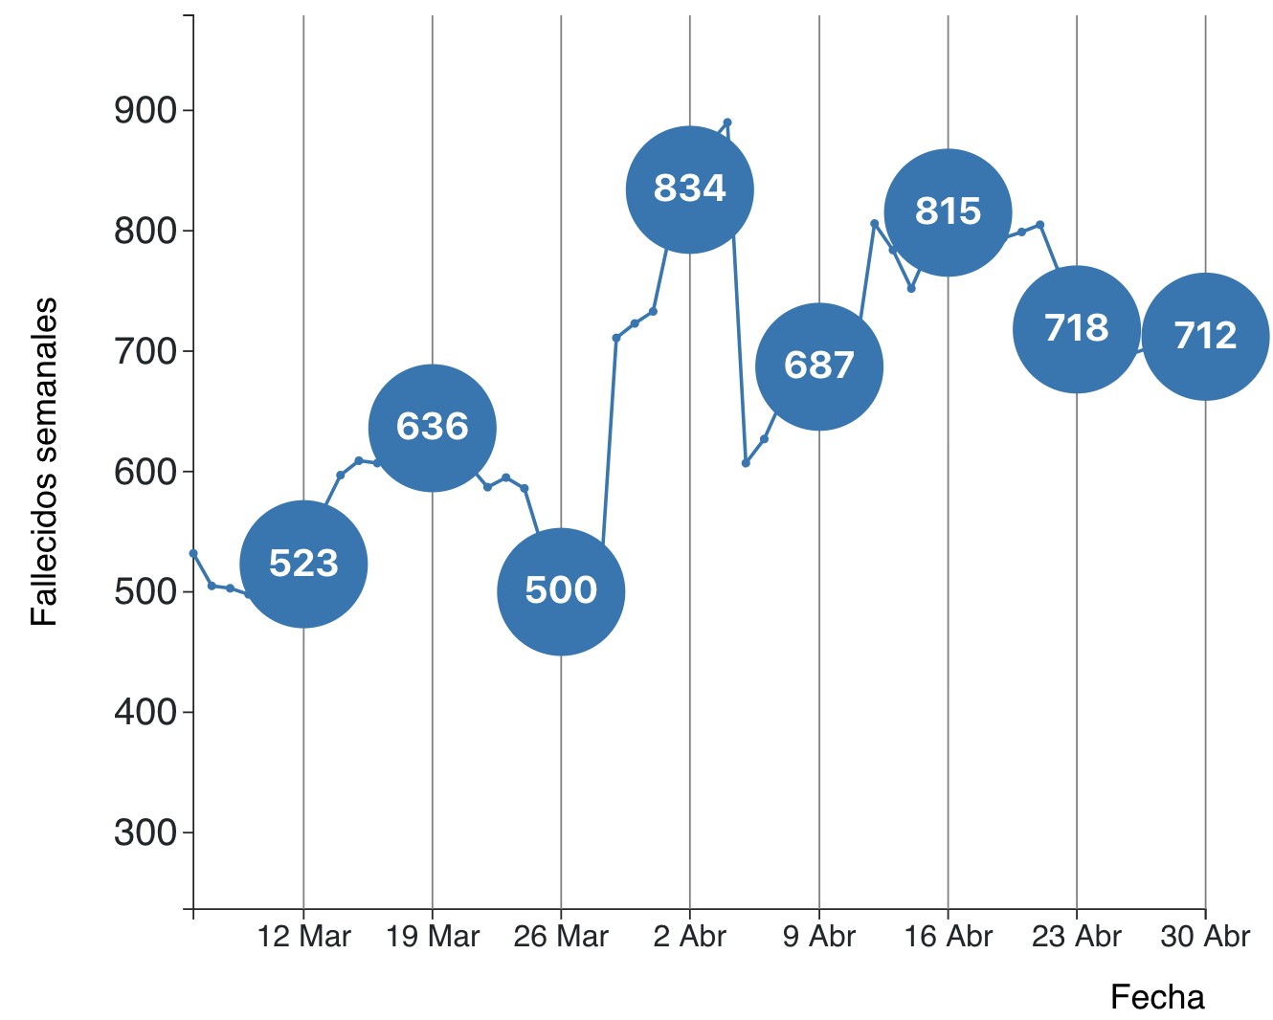
Fallecidos semanales con PCR+ reportados en Chile
Notes:
OMS: reducción de fallecidmidos confirmados y probables por 3 semanas

Slide 10
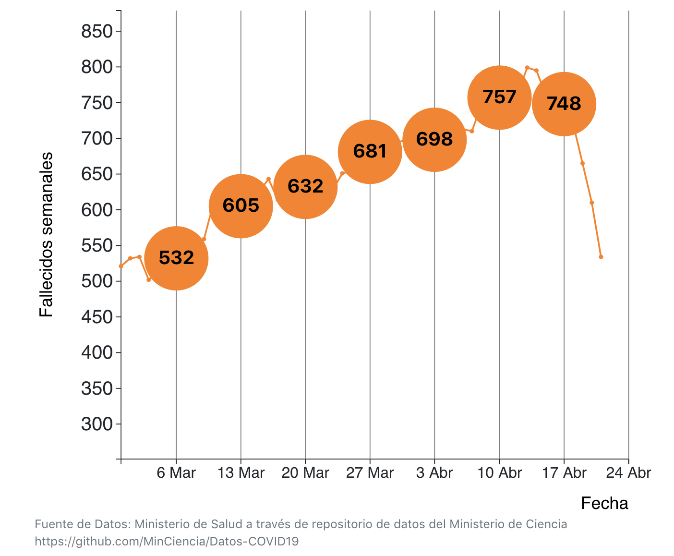
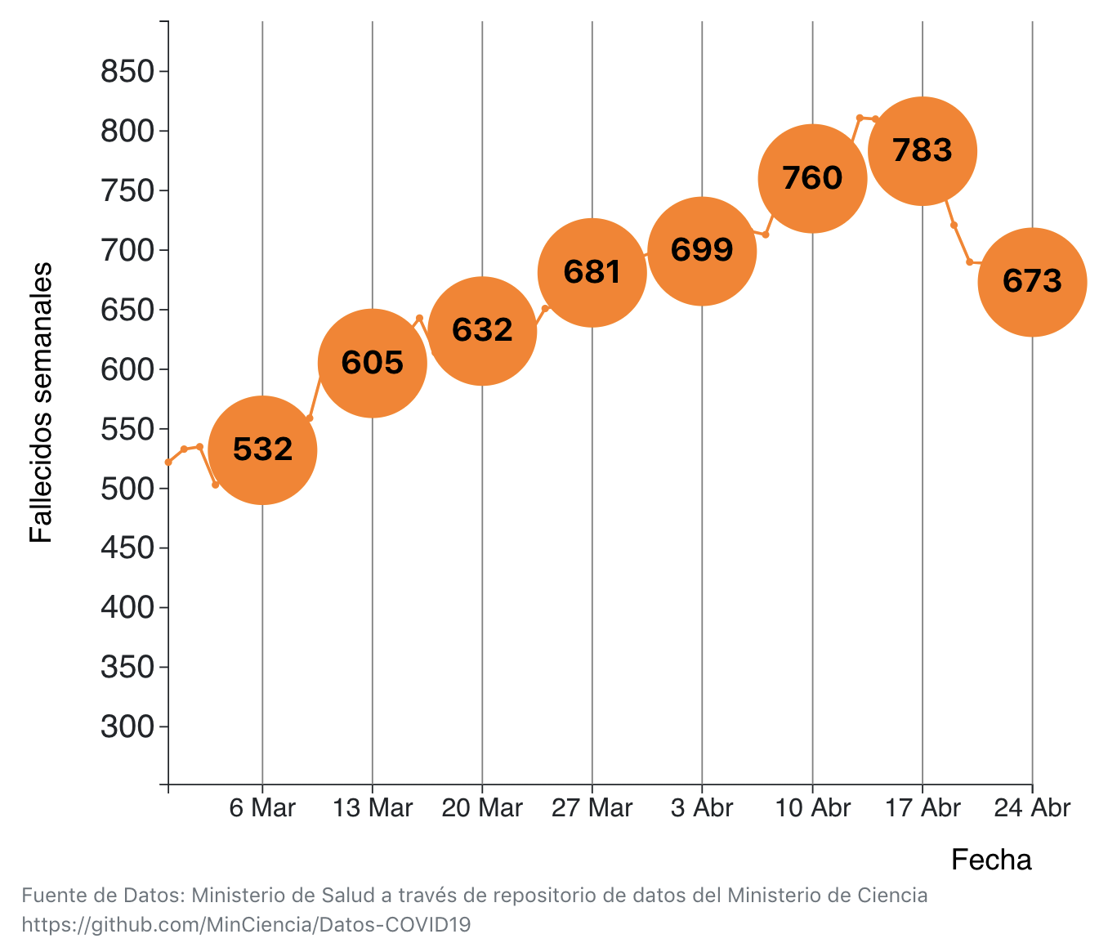
Fallecidos semanales reportados por DEIS
POR FECHA DE FALLECIMIENTO con COVID19 como causa de muerte
SABADO 24 ABRIL
SABADO 1 MAYO
Fuente: Departamento de Estadística e Información en Salud (DEIS), Ministerio de Salud
Notes:
OMS: reducción de fallecidmidos confirmados y probables por 3 semanas

Slide 11
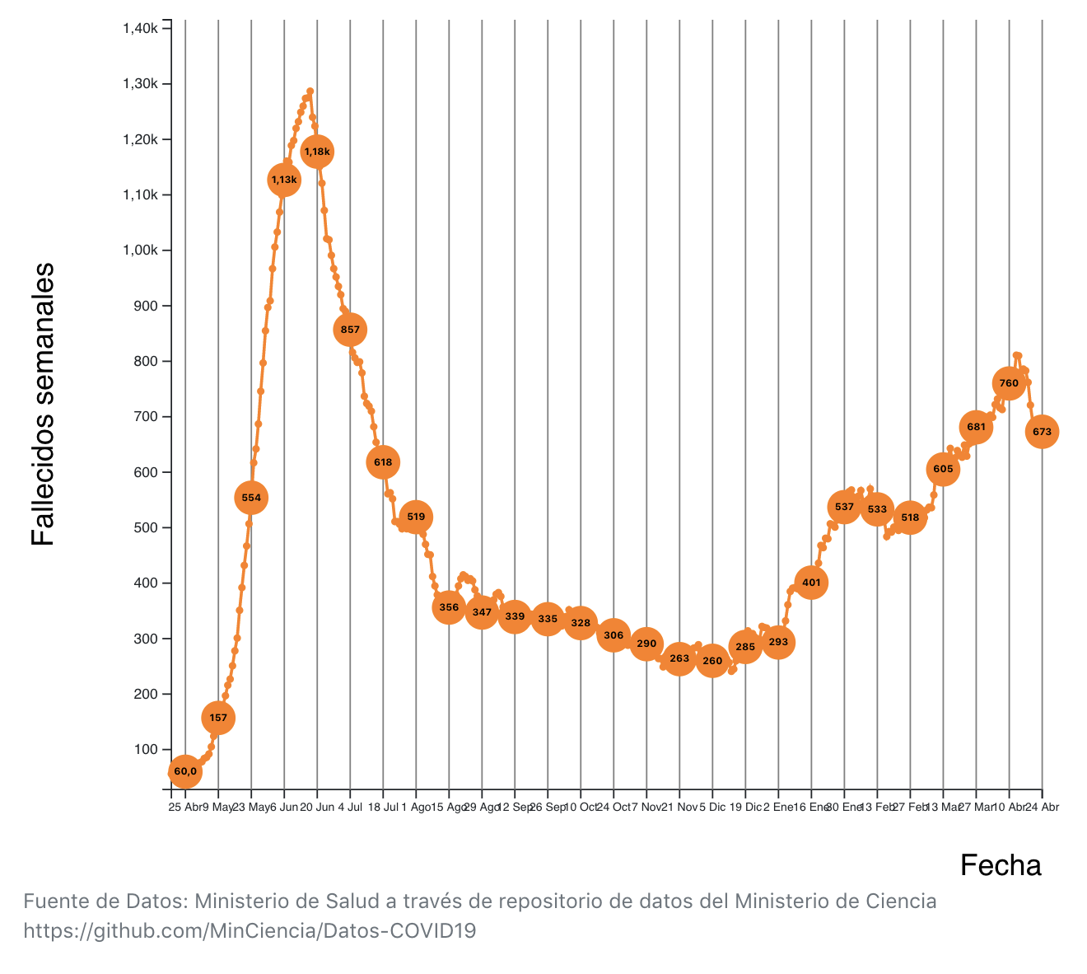
Fallecidos semanales reportados por DEIS
POR FECHA DE FALLECIMIENTO con COVID19 como causa de muerte
Fuente: Departamento de Estadística e Información en Salud (DEIS), Ministerio de Salud
Notes:
OMS: reducción de fallecidmidos confirmados y probables por 3 semanas

Slide 12
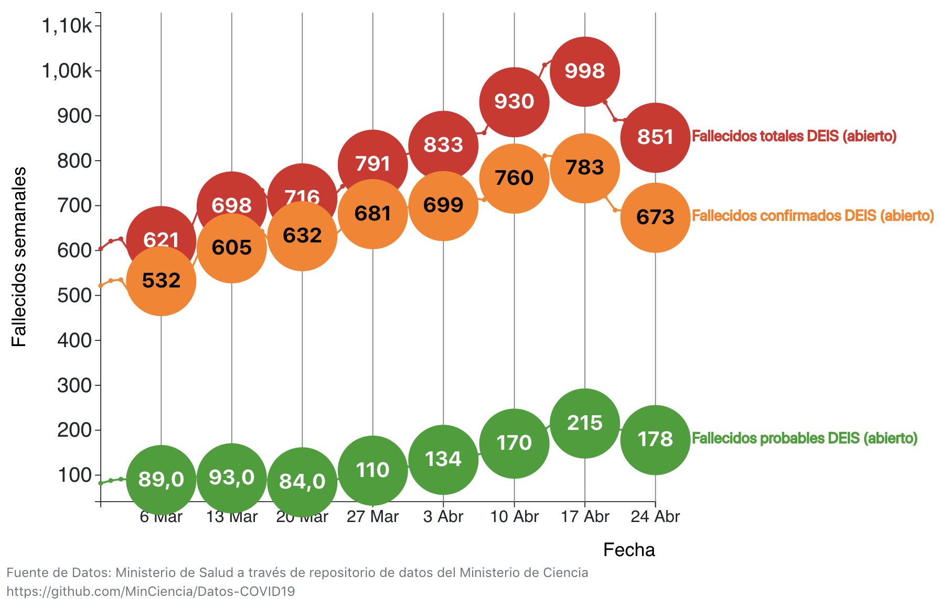
Fallecidos semanales reportados por DEIS
POR FECHA DE FALLECIMIENTO con COVID19 como causa de muerte
Totales COVID19
Confirmados + sospechosos
Fallecidos COVID19
Confirmados
Fallecidos COVID19
No confirmados (sospechosos)
Fuente: Departamento de Estadística e Información en Salud (DEIS), Ministerio de Salud
Notes:
OMS: reducción de fallecidmidos confirmados y probables por 3 semanas

Slide 13
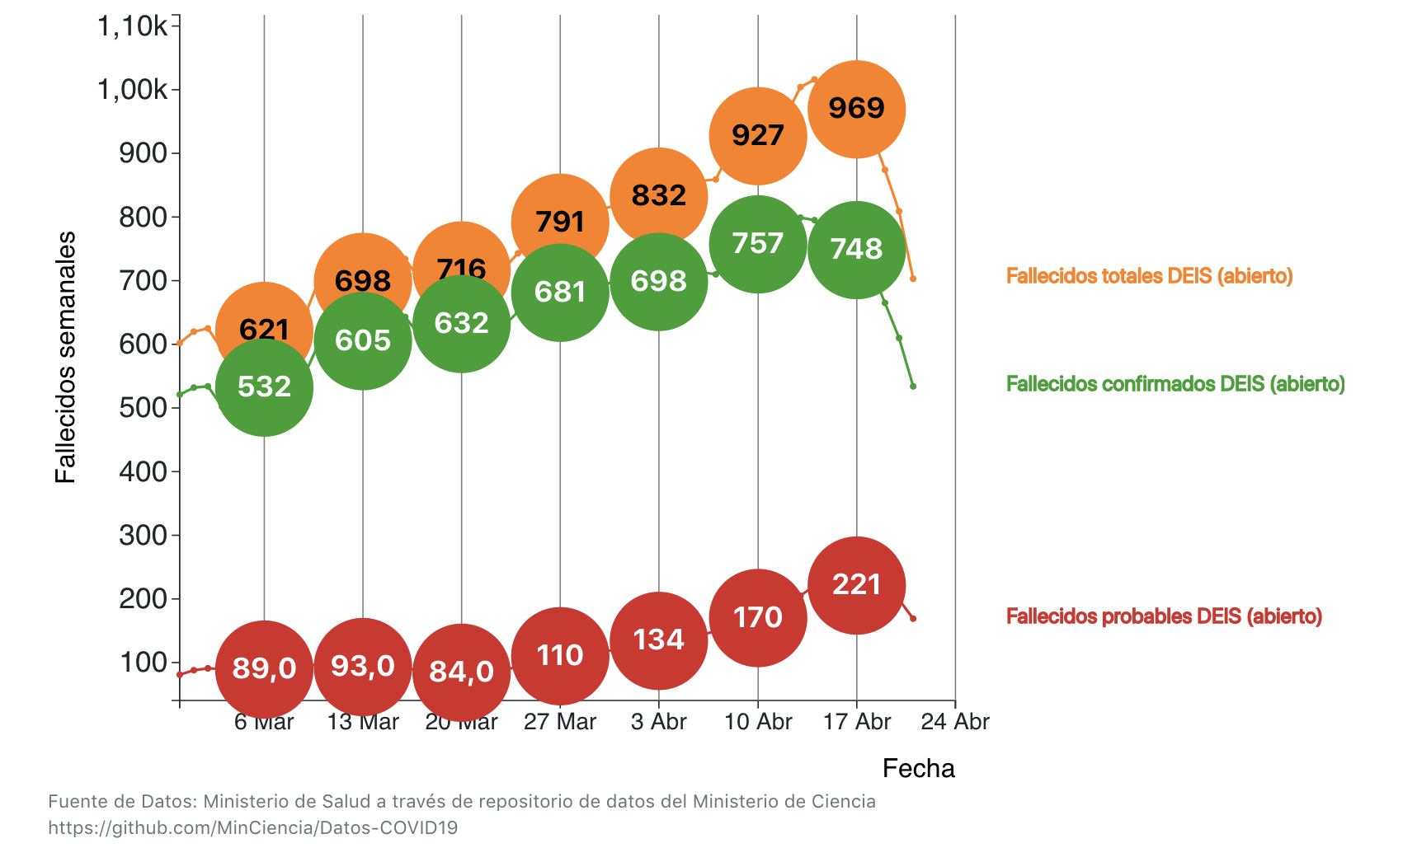
Fallecidos semanales reportados por DEIS
POR FECHA DE FALLECIMIENTO con COVID19 como causa de muerte
Totales COVID19
Confirmados + sospechosos
Fallecidos COVID19
Confirmados
Fallecidos COVID19
No confirmados (sospechosos)
Fuente: Departamento de Estadística e Información en Salud (DEIS), Ministerio de Salud
Notes:
OMS: reducción de fallecidmidos confirmados y probables por 3 semanas

Slide 14
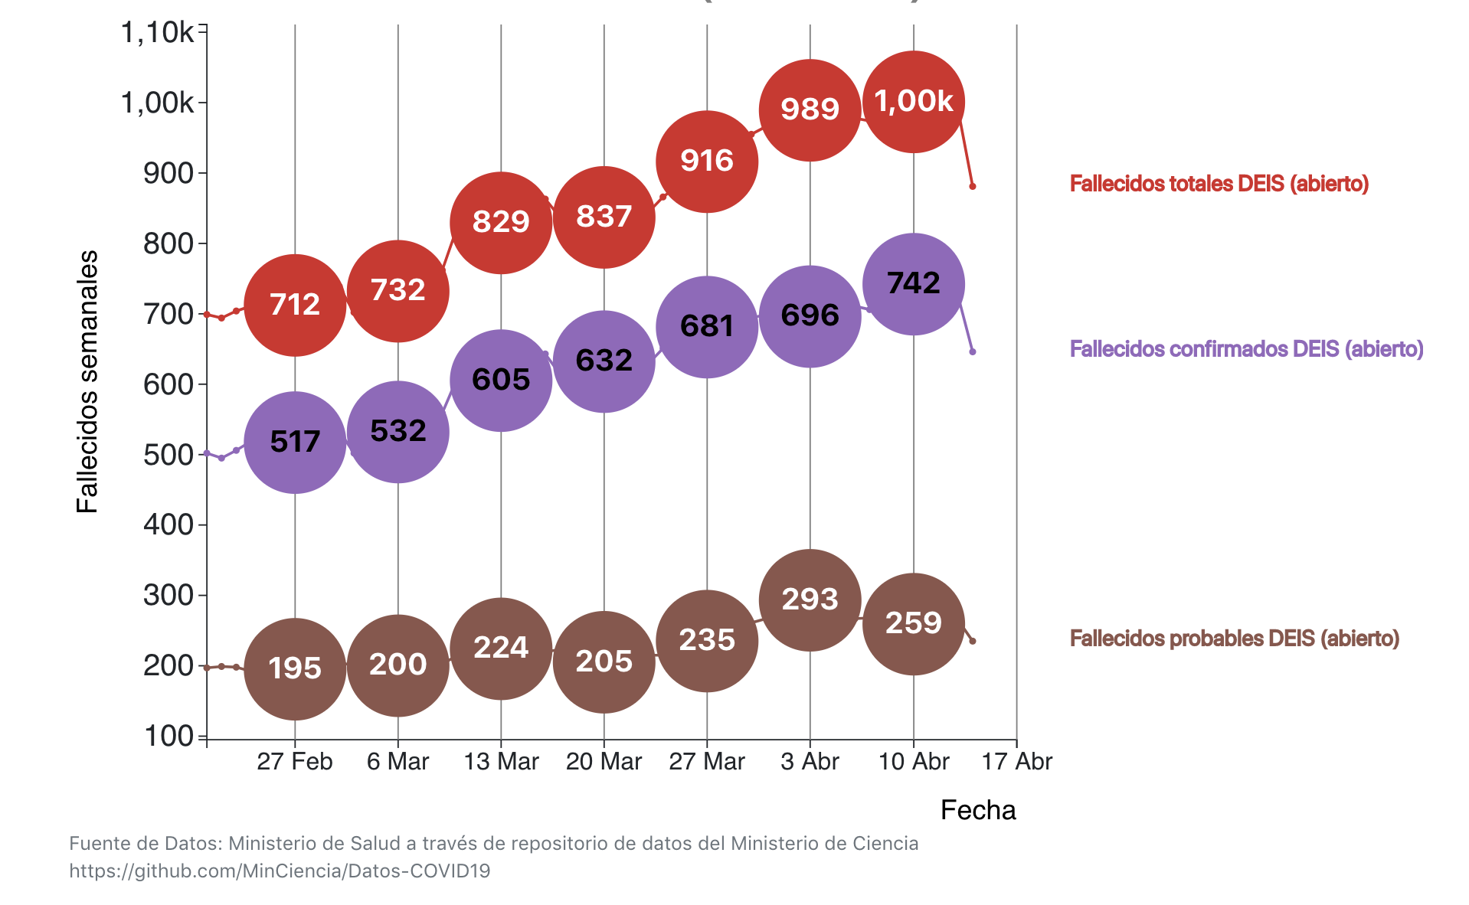
Fallecidos semanales reportados por DEIS
POR FECHA DE FALLECIMIENTO con COVID19 como causa de muerte
Totales COVID19
Confirmados + sospechosos
Fallecidos COVID19
Confirmados
Fallecidos COVID19
No confirmados (sospechosos)
Fuente: Departamento de Estadística e Información en Salud (DEIS), Ministerio de Salud
Notes:
OMS: reducción de fallecidmidos confirmados y probables por 3 semanas

Slide 15
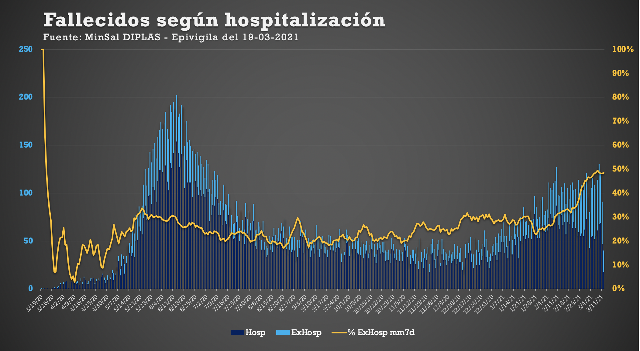
Notes:
OMS: reducción de fallecidmidos confirmados y probables por 3 semanas

Slide 16
CASOS & TESTS

Slide 17
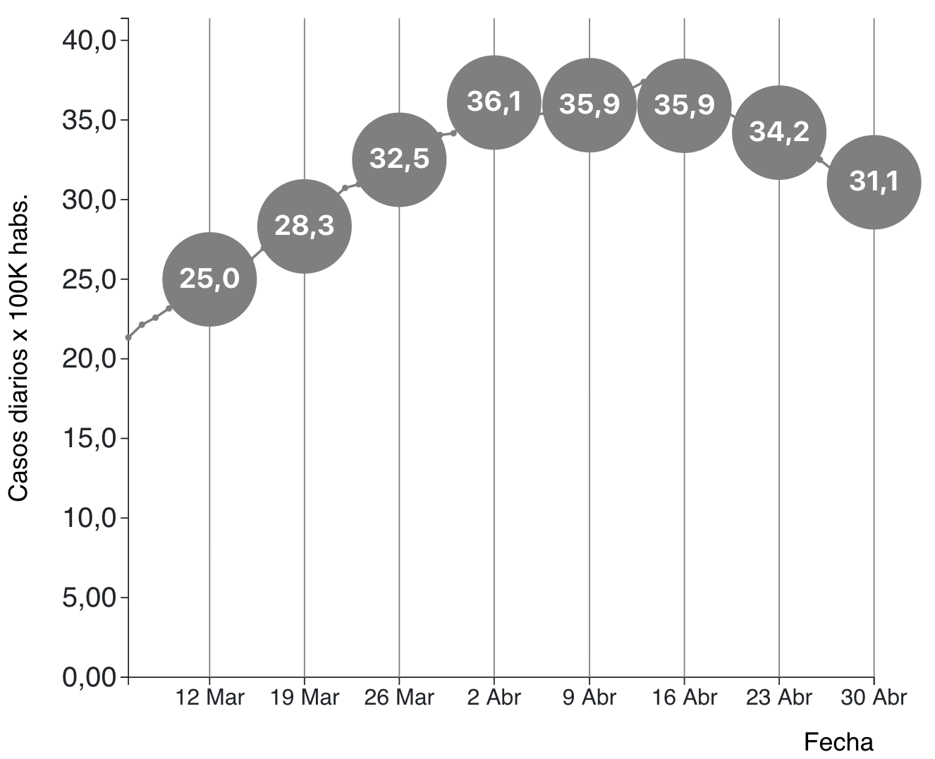
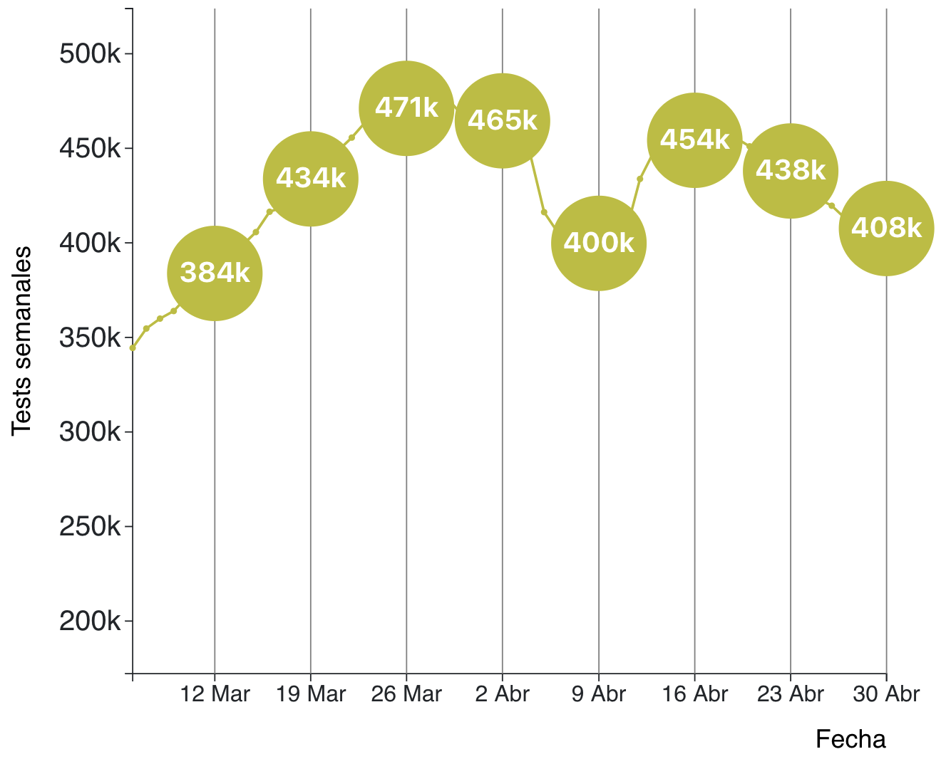
INCIDENCIA
Promedio casos diarios x 100 mil habitantes
TESTS SEMANALES
META
Notes:
OMS Baja sostenida (reducer a la mitad en 3 semanas”
UK: Bajo 14 para abrir escuelas
Bajo 1,4 para abrir el resto

Slide 18
POSITIVIDAD

Slide 19
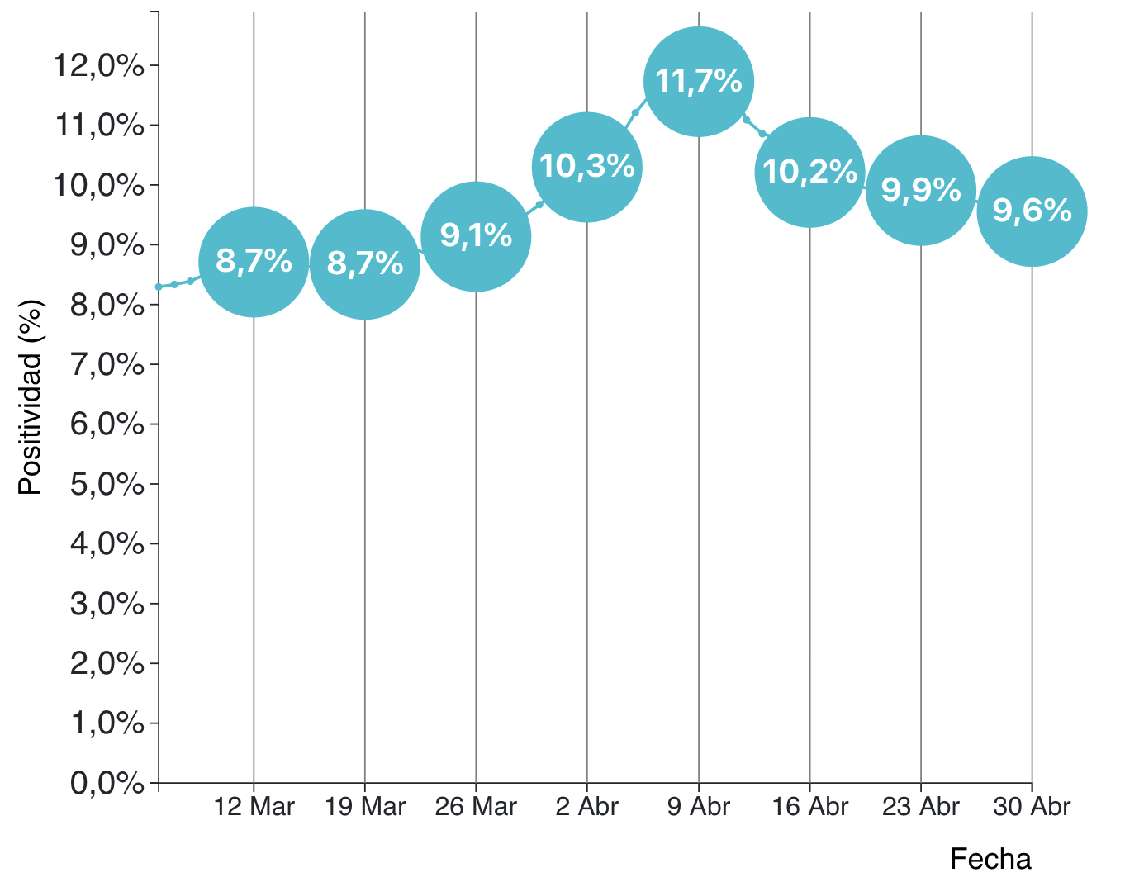
POSITIVIDAD SEMANAL EN CHILE
META
Notes:
OMS: Menor a 5% en últimas 2 semanas

Slide 20
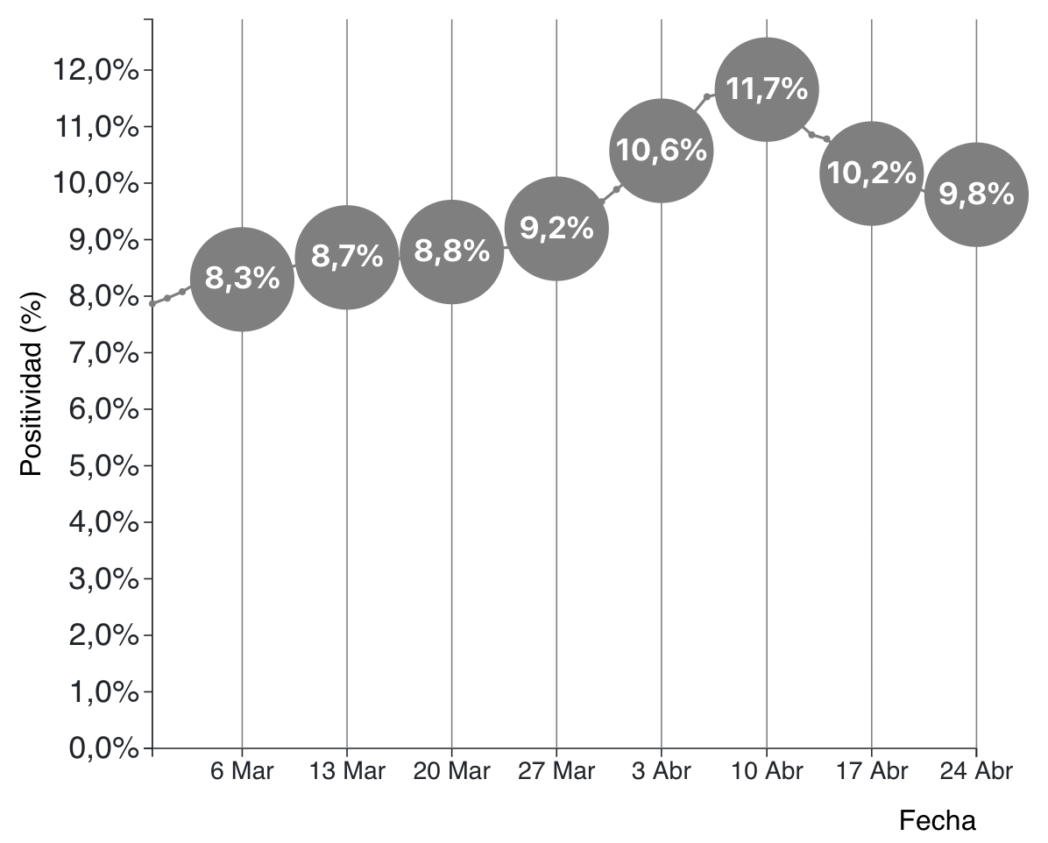
POSITIVIDAD SEMANAL EN CHILE
Notes:
OMS: Menor a 5% en últimas 2 semanas

Slide 21
POR REGIONES

Slide 22
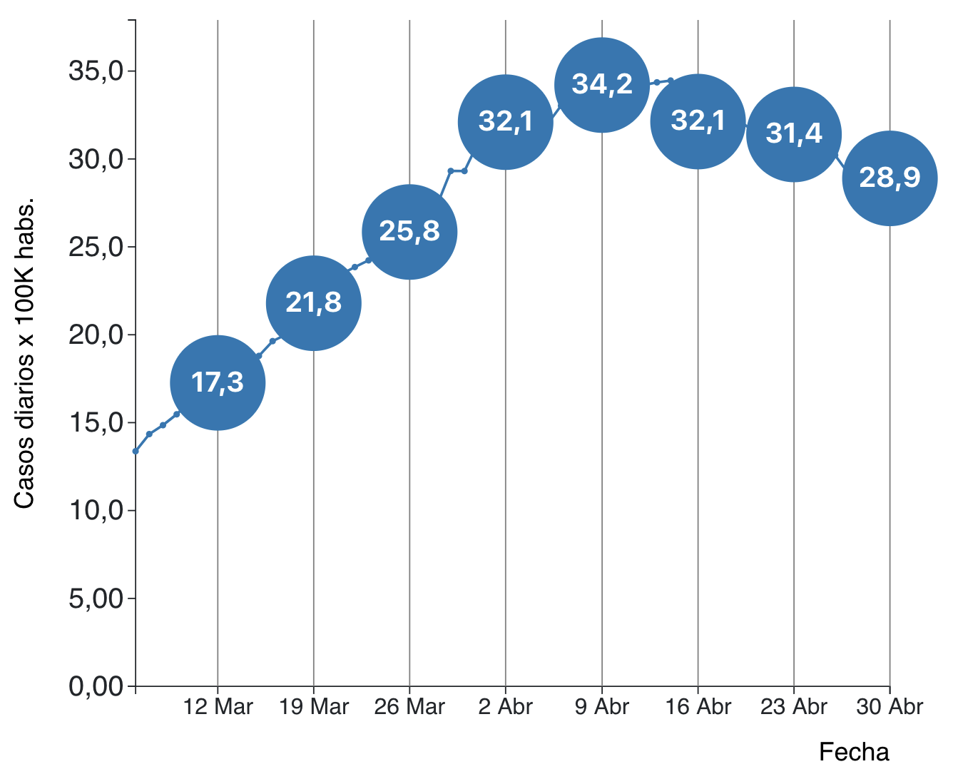
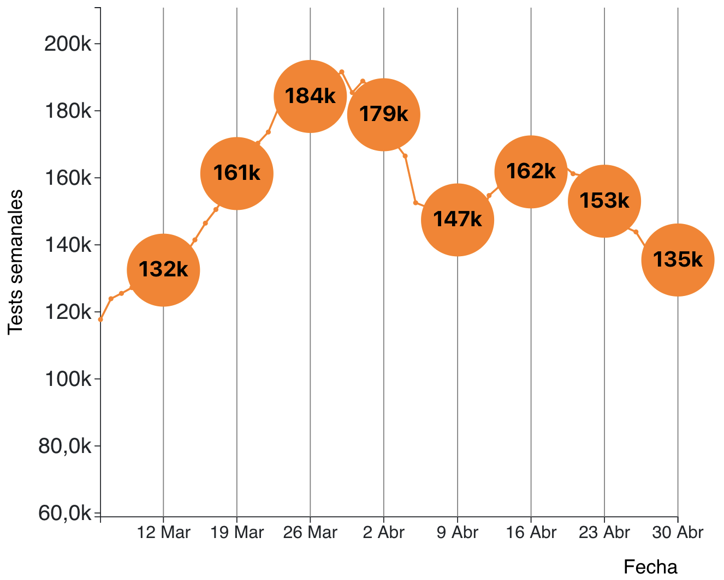
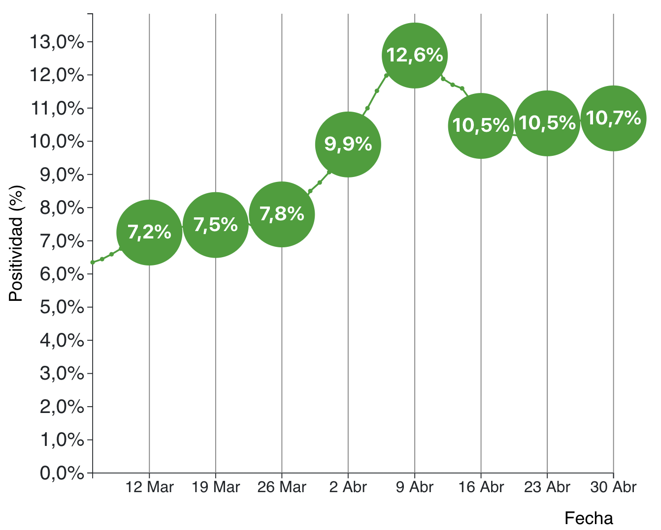
REGIÓN METROPOLITANA
INCIDENCIA
Promedio casos diarios x 100 mil habs.
TESTS SEMANALES
POOSITIVIDAD SEMANAL
Notes:
OMS Baja sostenida (reducer a la mitad en 3 semanas”
UK: Bajo 14 para abrir escuelas
Bajo 1,4 para abrir el resto

Slide 23
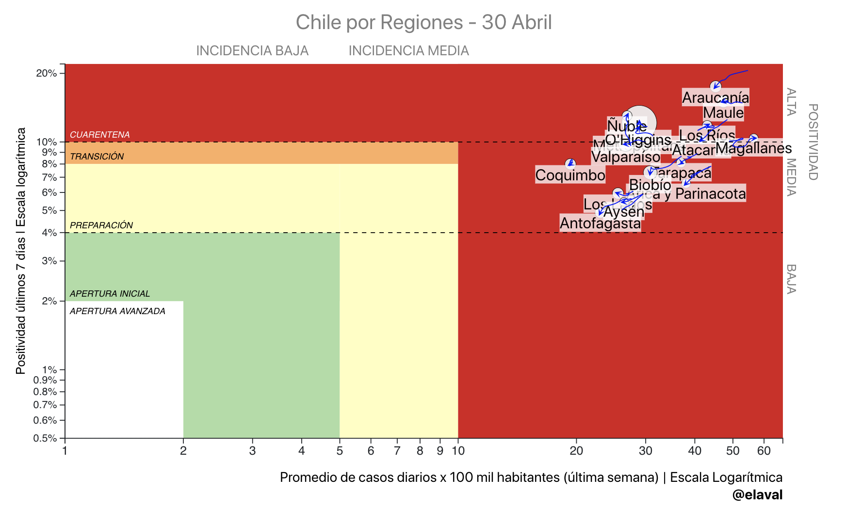
EVOLUCIÓN DE POSITIVIDAD E INCIDENCIA EN ÚLTIMA SEMANA
META

Slide 24
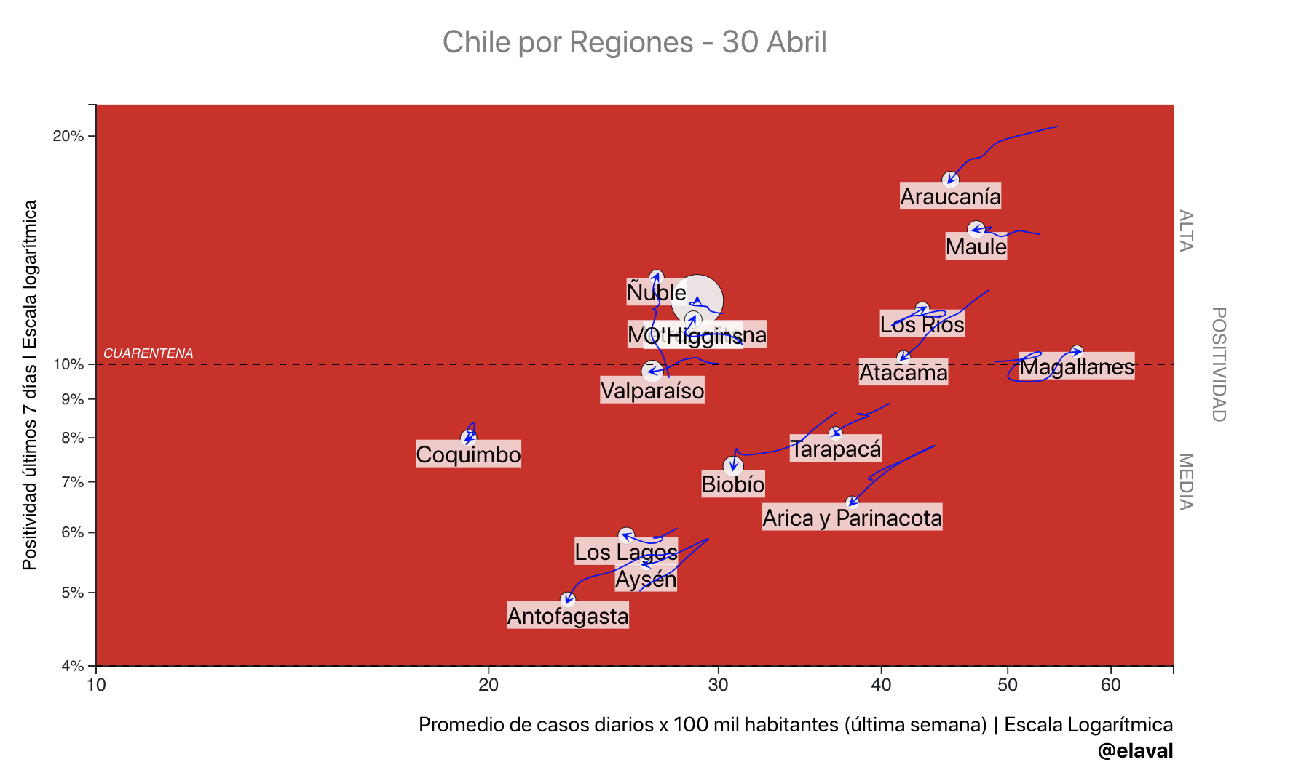
EVOLUCIÓN DE POSITIVIDAD E INCIDENCIA EN ÚLTIMA SEMANA

Slide 25
VACUNACIÓN

Slide 26
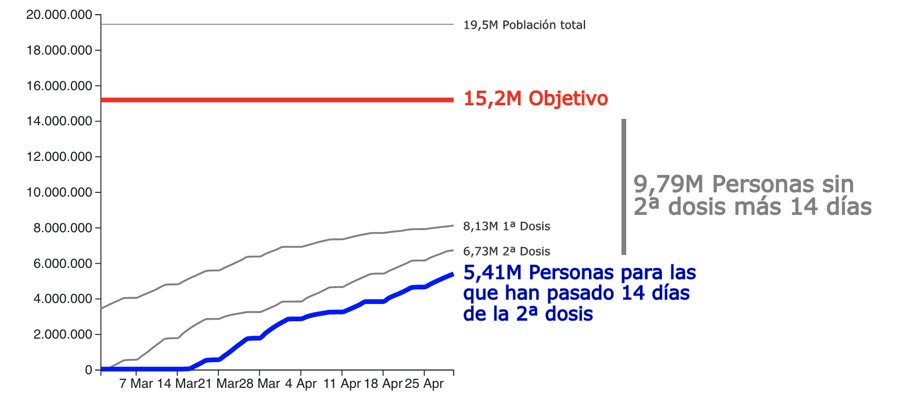
Vacunación COVID-19 en Chile al 30 de Abril de 2021
Fuente: Repositorio de Datos COVID19, Ministerio de Ciencia

Slide 27
RESUMEN SEMANAL
Hospitalizaciones en UCI: ALTO y RECIÉN HAY INDICIOS DE BAJA
Nuevos fallecidos semanales: ALTO
Nuevos casos semanales: ALTO (BAJA EN PARTE POR MENOS TESTS)
Positividad semanal: ALTA Y BAJA LEVE EN CHILE (NO EN RM)
Vacunación: 36% POBLACIÓN OBJETIVO CON 2ª Dosis + 14 días

